Slide 2
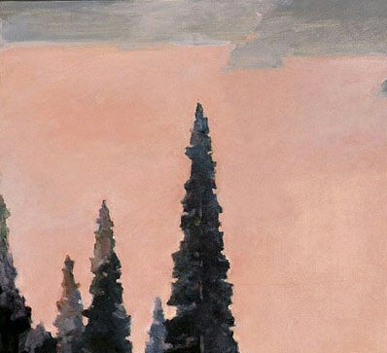
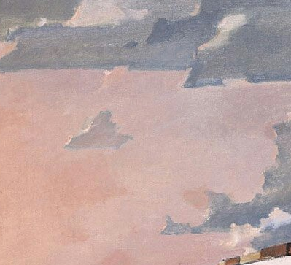
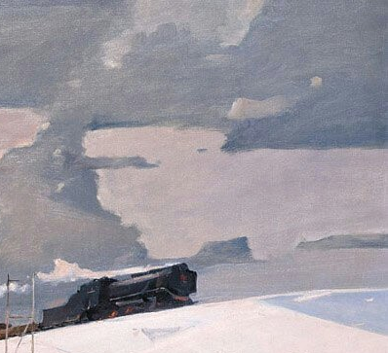
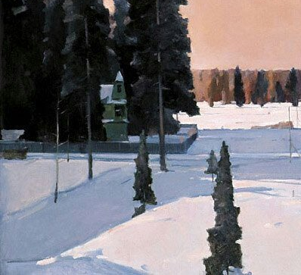
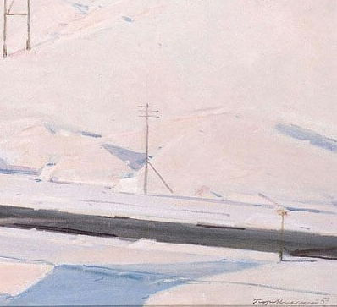
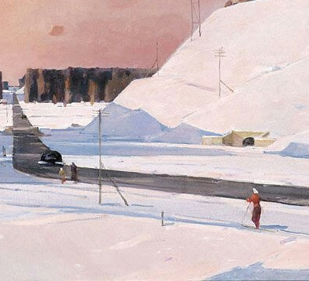

Slide 3
Живописец
Творец
Автор
Создатель

Slide 4
Серебристый
Блестящий
Звонкий
Легкий

Slide 5
Полотно
Произведение искусства
Изображение
Портрет / пейзаж / натюрморт

Slide 6
Снежная
Морозная
Волшебная
Суровая

Slide 7
Написать
Изобразить
Передать
Показал в красках

Slide 8
Холодный
Свежий
Темный
Уютный

